Slide 1

04
深度学习模型调研

Slide 2
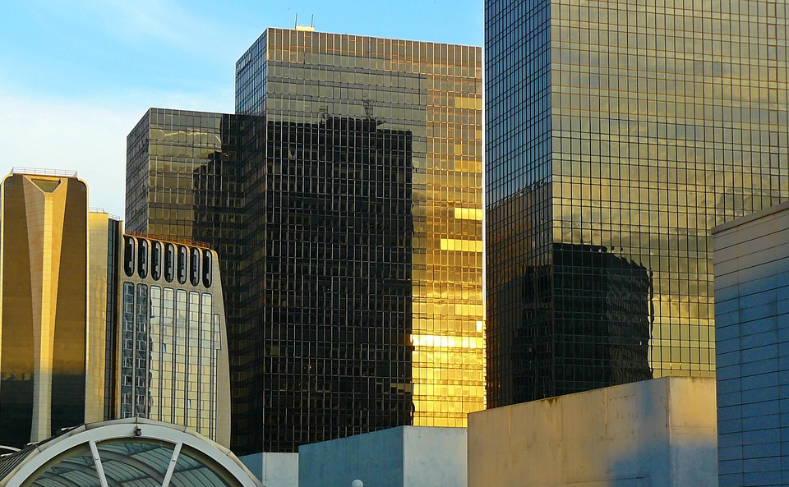
深度学习模型调研
01
时域方法
将无线电信号视作二维（幅值*时间）的时间序列
采用RNN(GRU,LSTM)网络
利用权值共享的CNN网络，CLDNN网络
采用多头注意力机制的transformer模型
02
时频域方法
将无线电信号的时频图作为图片输入，使用计算机视觉的识别手段
使用二维卷积特征提取的CNN网络
使用计算机网络模型的YOLO模型

Slide 3
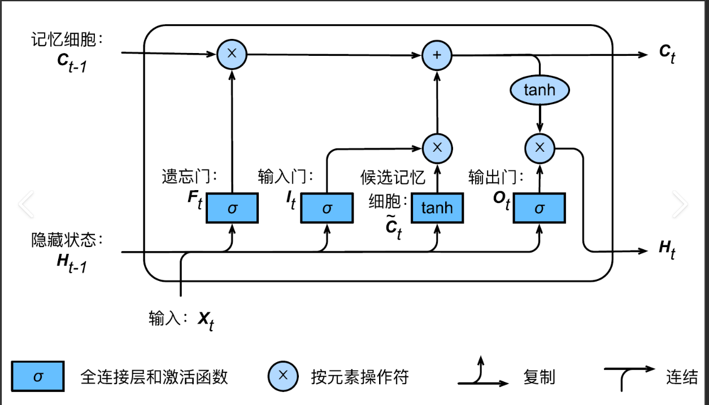
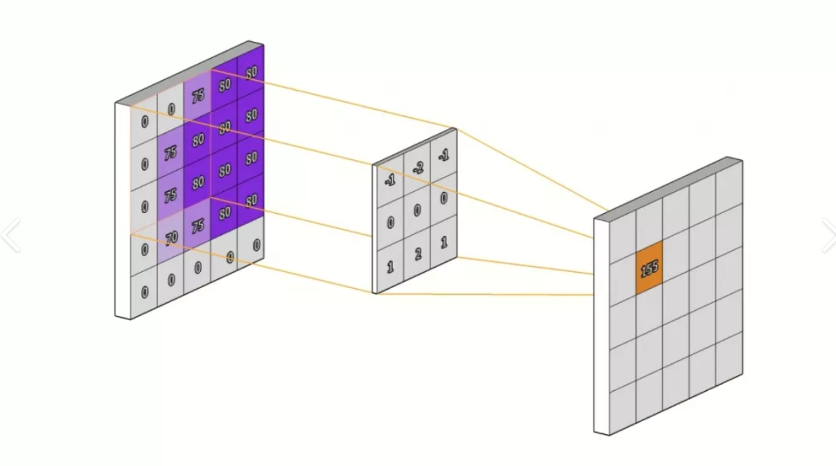
模型介绍

Slide 4
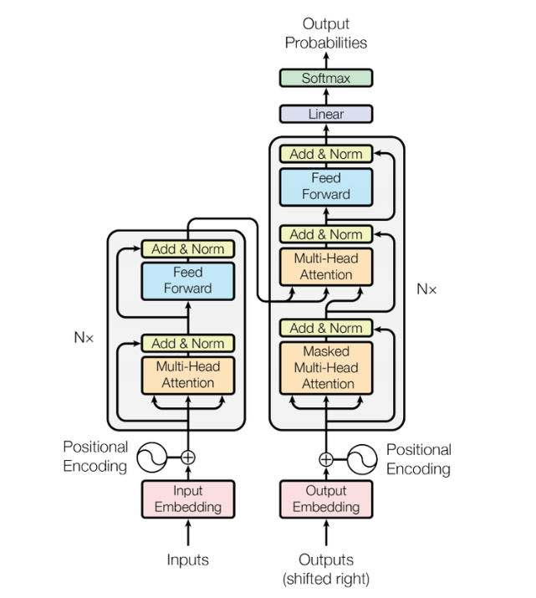
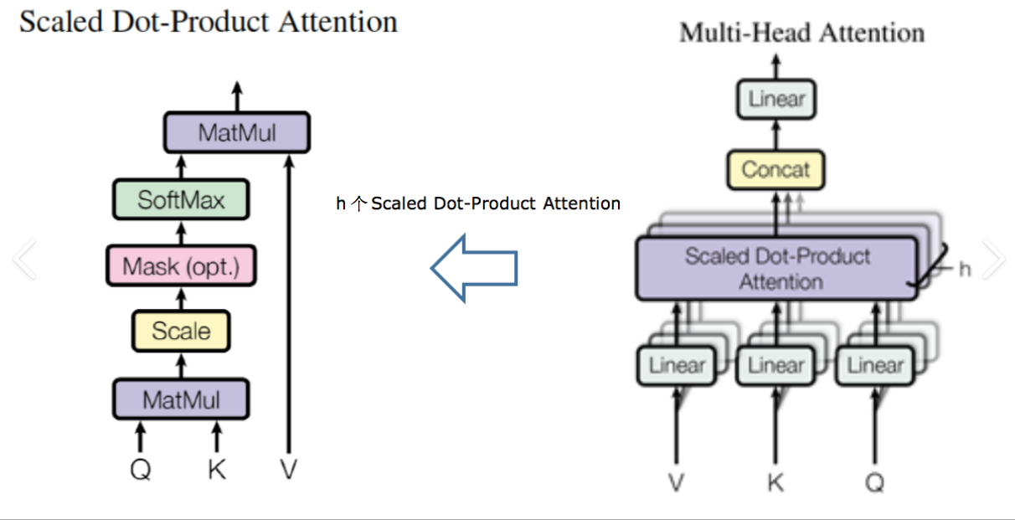
模型介绍

